Slide 1
Green Growth
#Groot

Slide 2
Ce este Green Growth?
O soluție.
Un ajutor.
Viitorul.

Slide 3
Ce rezolvă?
Accesibilitata
Producția
Analiza datelor

Slide 4
Cum rezolvă?
Independent
Sustenabil
Inteligent

Slide 5
Soluții pentru provocarile viitorului
Cresterea producției
1
2
Imbunatațirea soluției
Adaptarea soluției
3
4
Multi-platform

Slide 6

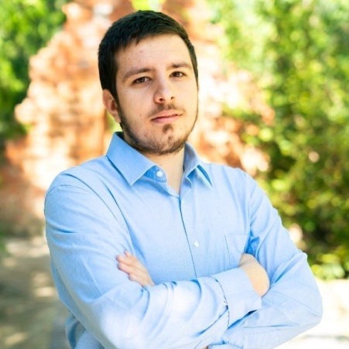



Mulțumim pentru atenție!
Pavel C.
Florin A.
Andrei C.
Dragoș D.
Denis D.

